Slide 1
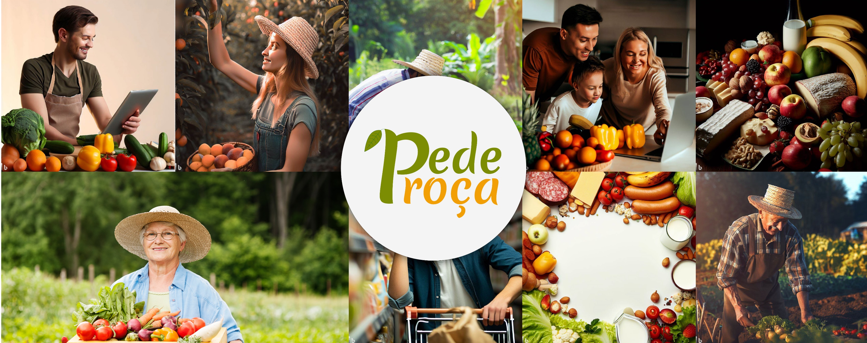
PROJETO INTERDISCIPLINAR

Slide 2

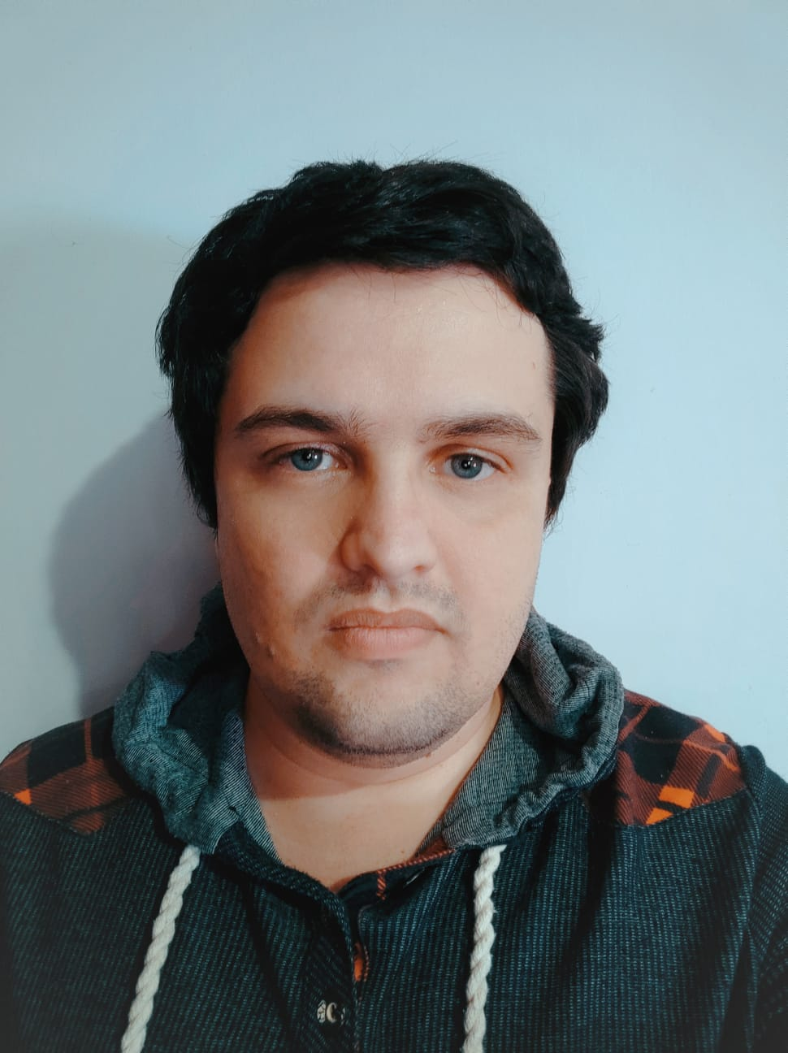

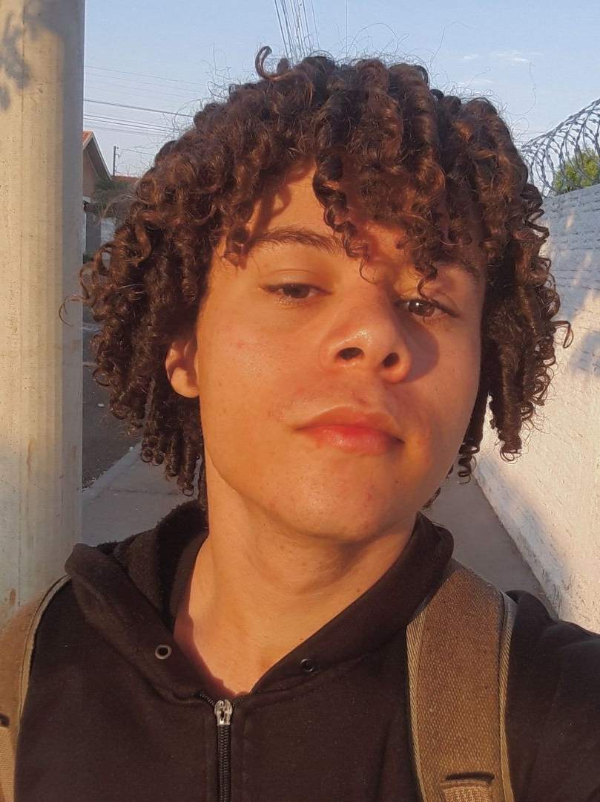
INTEGRANTES
Hugo Frajacomo
Gabriel Dall’acqua
Daniel Borges
INTRODUÇÃO
DESCRIÇÃO
REQUISITOS
PROTÓTIPO
PLANEJAMENTO

Slide 3

Tema: E-commerce
Objetivo Principal: Desenvolver o primeiro protótipo de website que possibilite a comercialização de produtos alimentícios.
Metodologia: Prototipagem, kanban
Delimitação do projeto: Projeto será desenvolvido em 3 anos, durante os 6 semestres do curso de Desenvolvimento de Software Multiplataforma.
INTRODUÇÃO
DESCRIÇÃO
REQUISITOS
PROTÓTIPO
PLANEJAMENTO

Slide 4

Recordando
1º Semestre DSM: Nesta primeira etapa será definido as principais características e necessidades do projeto, assim como, será apresentado o primeiro protótipo contendo:
Interface do software em HTML/CSS/Javascript
Documentação do Projeto
Introdução (Tema, objetivo, metodologia)
Descrição Geral (Problemática, envolvidos e regras de negócio)
Requisitos (Funcionais e não funcionais)
Protótipo (Fluxo, wireframe e primeiro protótipo)
Métrica (Canva, cronograma)
INTRODUÇÃO
DESCRIÇÃO
REQUISITOS
PROTÓTIPO
PLANEJAMENTO

Slide 5

Delimitação do projeto
2º Semestre DSM: Marca o início do desenvolvimento do backend do sistema ao qual foram definidas as tecnologias a serem utilizadas para tal finalidade.
Banco de dados: SQLServer
Linguagem de programação: C# / JavaScript
Frameworks: Jquery
Ambiente de desenvolvimento: Visual Studio
Padrão de projeto: MVC + SOLID
Estruturação de projeto: UML (Software: Draw.io)
INTRODUÇÃO
DESCRIÇÃO
REQUISITOS
PROTÓTIPO
PLANEJAMENTO

Slide 6
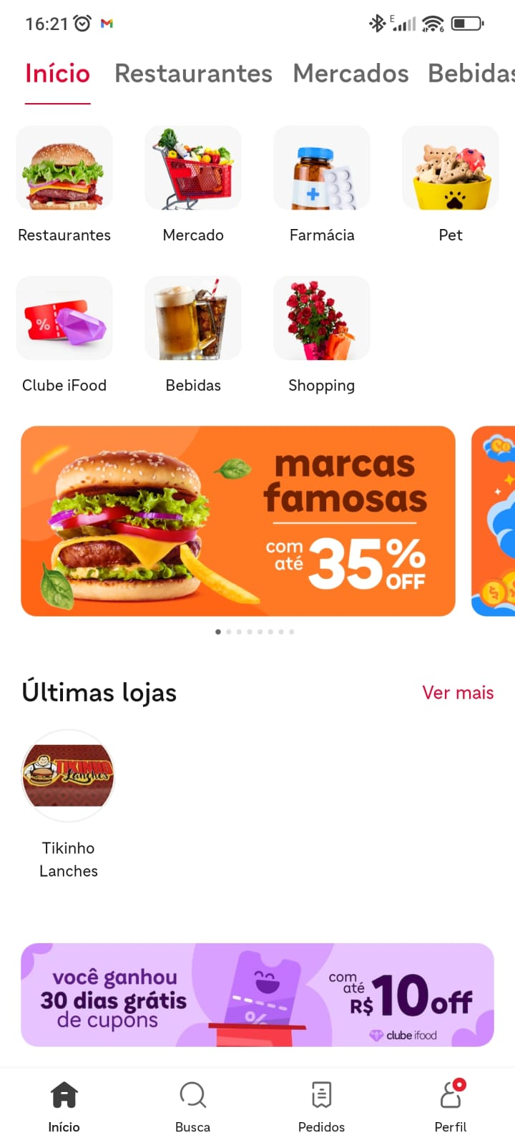
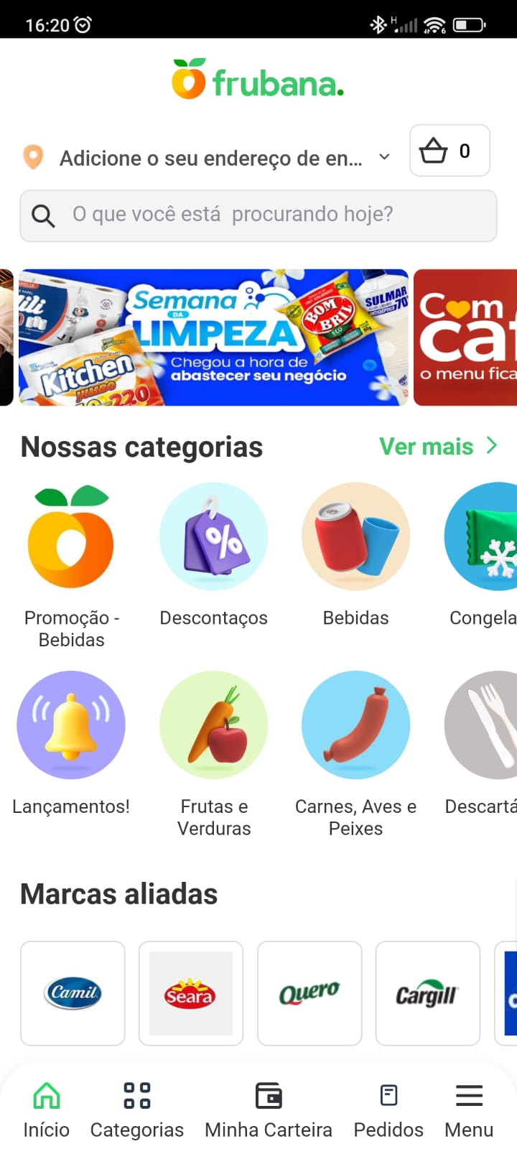
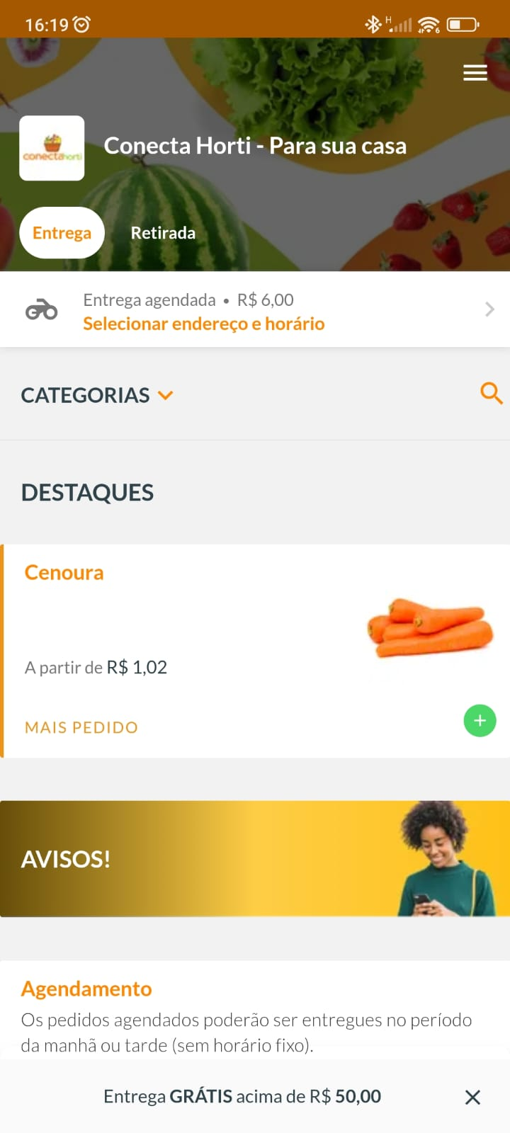
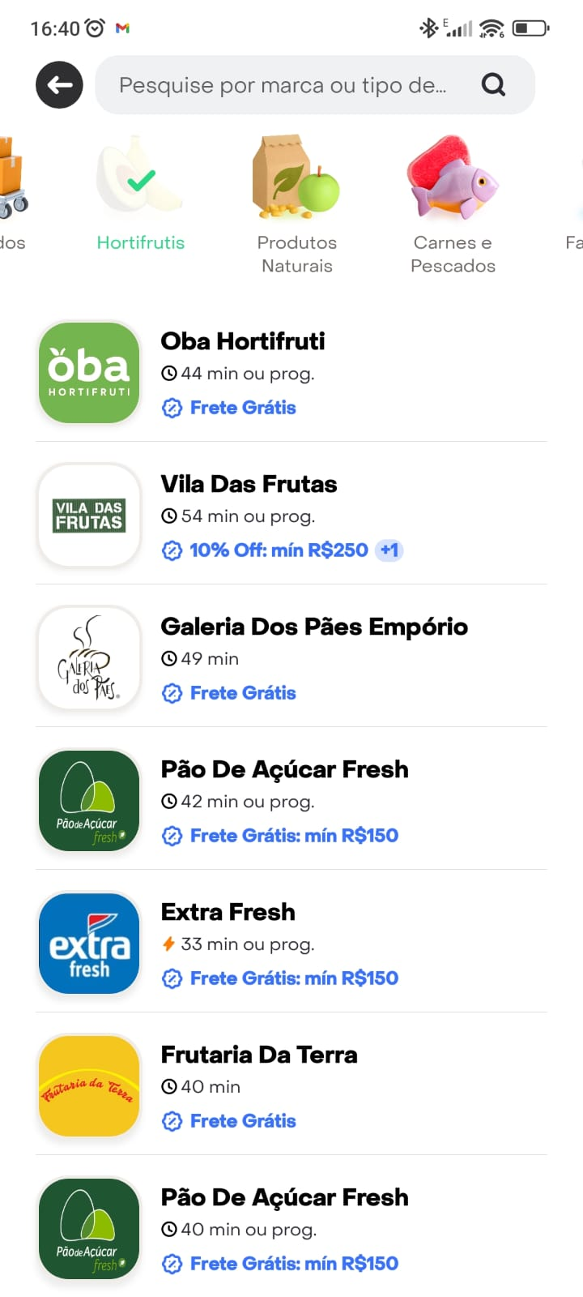
Nosso parceiros
Concorrentes
Pequeno produtor rural
Produtores artesanais
Feirantes
Descrição do problema
Dificuldade de acesso aos mercados
Competição desleal
Falta de apoio à Agricultura familiar e a pequenos produtores
DESCRIÇÃO
INTRODUÇÃO
REQUISITOS
PROTÓTIPO
PLANEJAMENTO

Slide 7
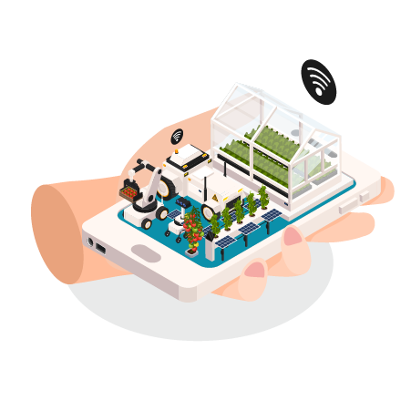
Diferenciais
Produtor
Fortalecer a cultura e o trabalho regional
Inserir o pequeno produtor nas vendas online
Simplificar processos de vendas
Comunidade
Acesso fácil a produtos artesanais
Apoiar a economia regional
Alimentos saudáveis que não provem de processos industriais
Pensamos em nossos parceiros para entregar a toda comunidade
DESCRIÇÃO
INTRODUÇÃO
REQUISITOS
PROTÓTIPO
PLANEJAMENTO

Slide 8

Requisitos Funcionais
Requisitos não Funcionais
Cadastrar produto
Cadastrar usuário
Autenticar usuário
Editar informações de usuário
Adicionar produtos no carrinho de compras
Paleta de cores
Logotipo
Wireframe
Segurança do usuário
REQUISITOS
INTRODUÇÃO
DESCRIÇÃO
PROTÓTIPO
PLANEJAMENTO

Slide 9

Regras de negócio
Integridade nos negócios
No exercício de quaisquer atividades com o Pede Roça e seus parceiros devem ser norteados nos princípios de conduta ética, íntegra e digna.
Os parceiros devem estar em conformidade com a legislação.
Preservação dos direitos humanos e responsabilidade socio ambiental
REQUISITOS
INTRODUÇÃO
DESCRIÇÃO
PROTÓTIPO
PLANEJAMENTO

Slide 10
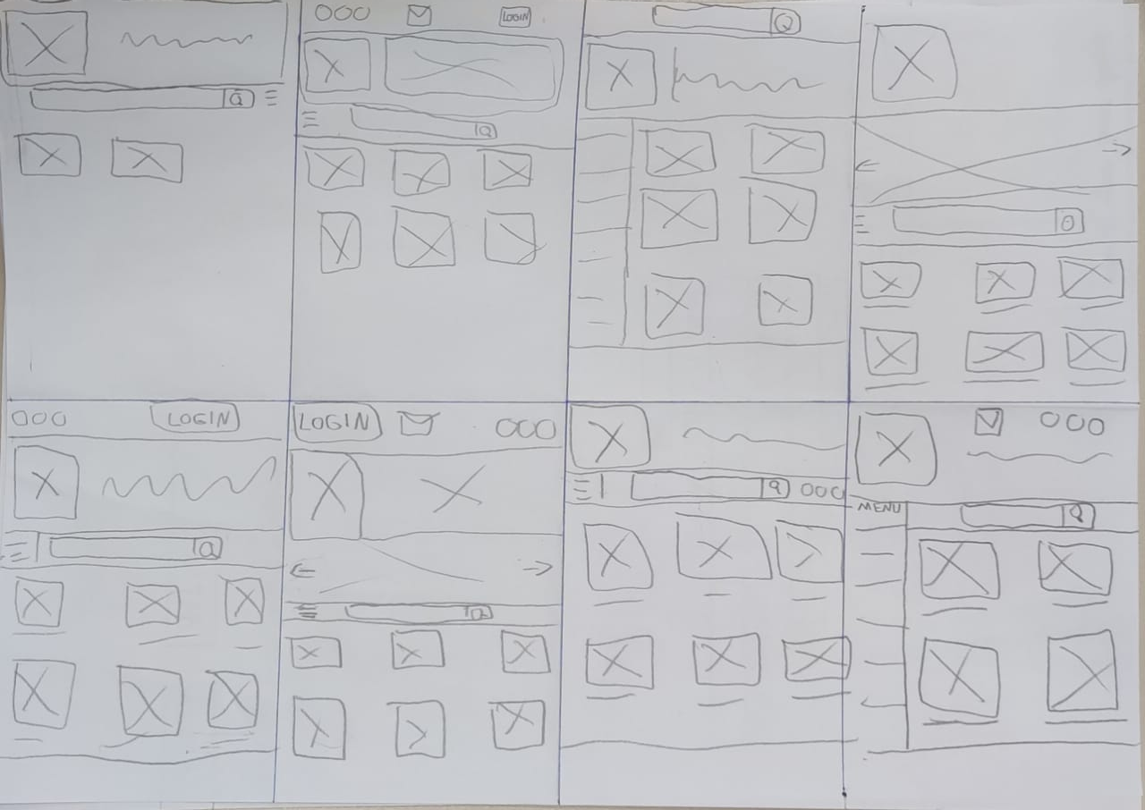
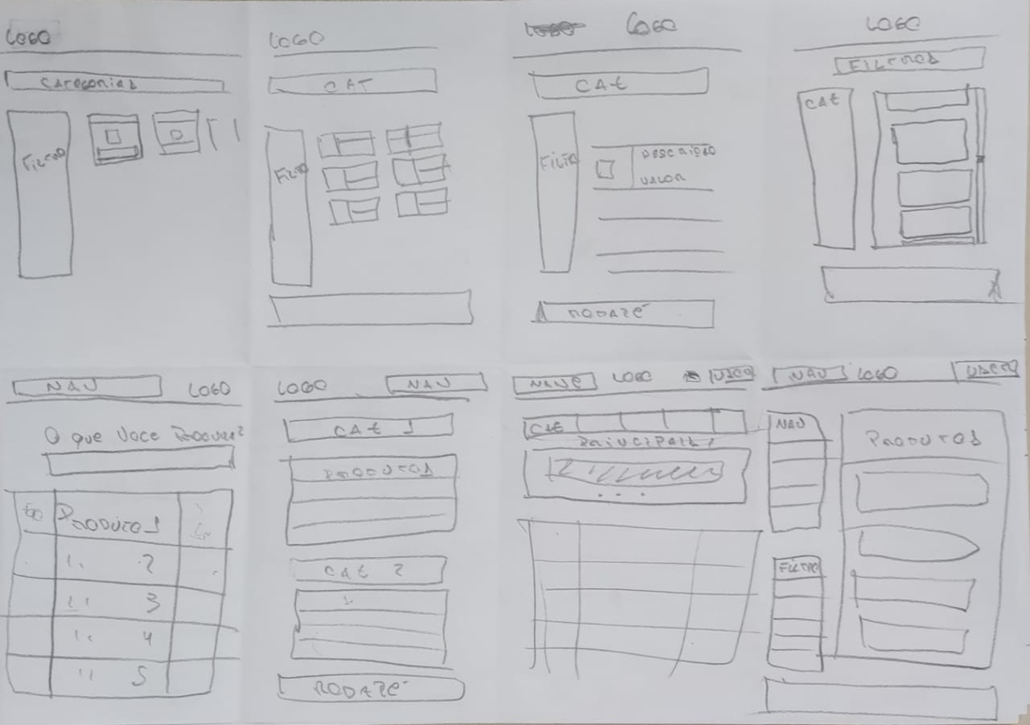
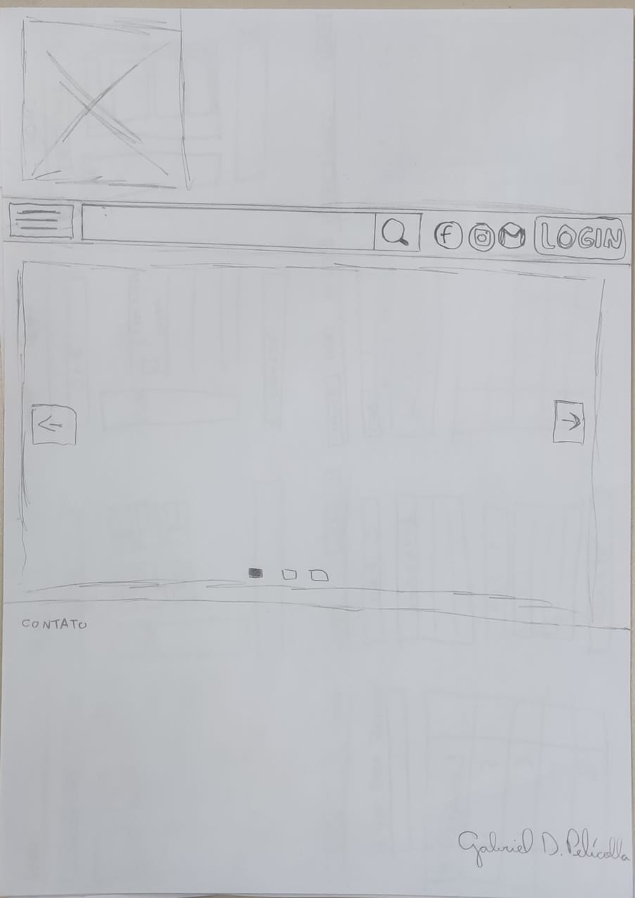
Wireframes
PROTÓTIPO
INTRODUÇÃO
DESCRIÇÃO
REQUISITOS
PLANEJAMENTO

Slide 11
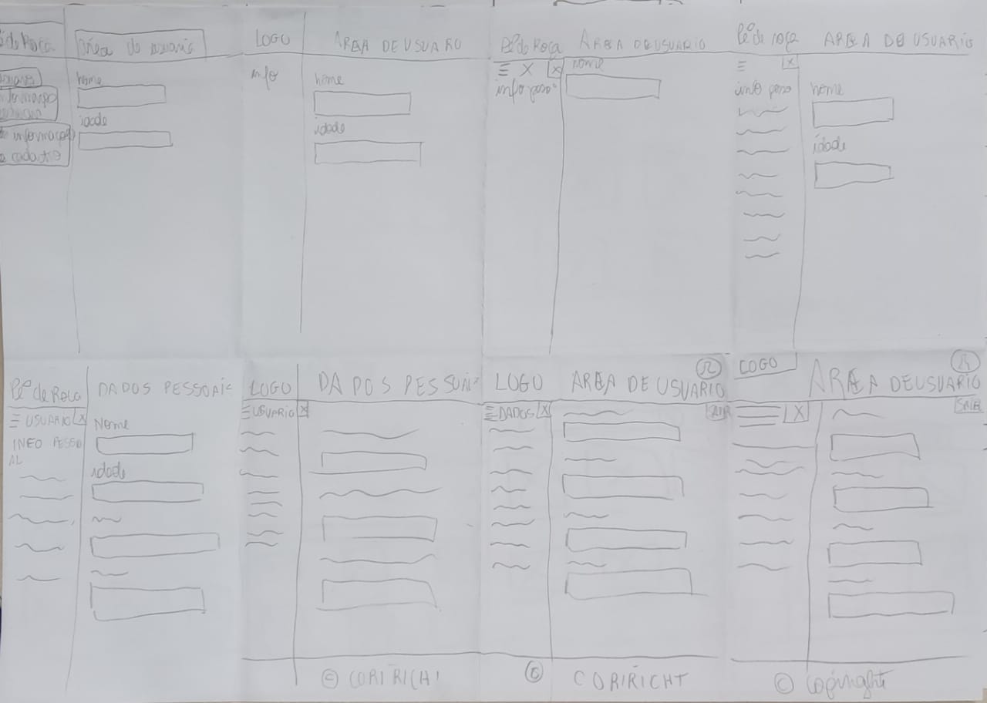
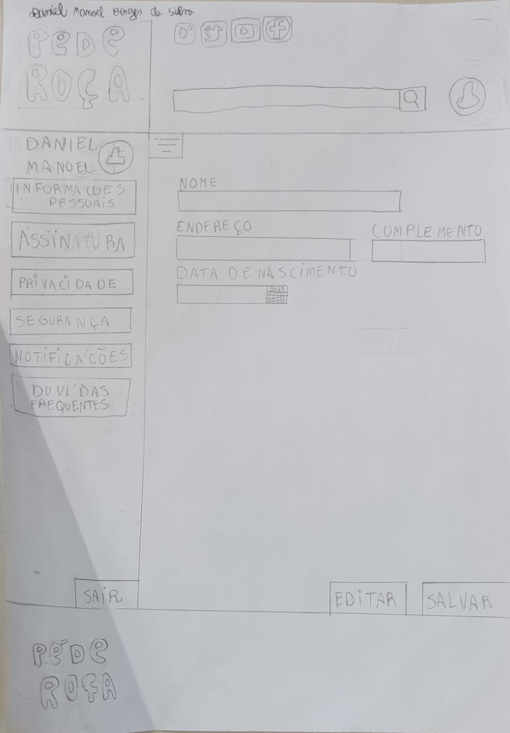
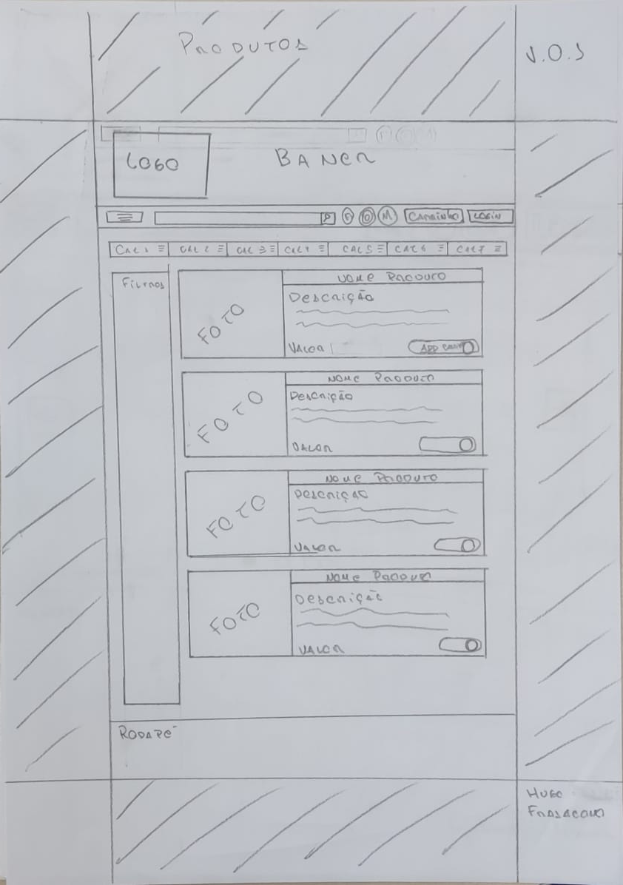
Wireframes
PROTÓTIPO
INTRODUÇÃO
DESCRIÇÃO
REQUISITOS
PLANEJAMENTO

Slide 12
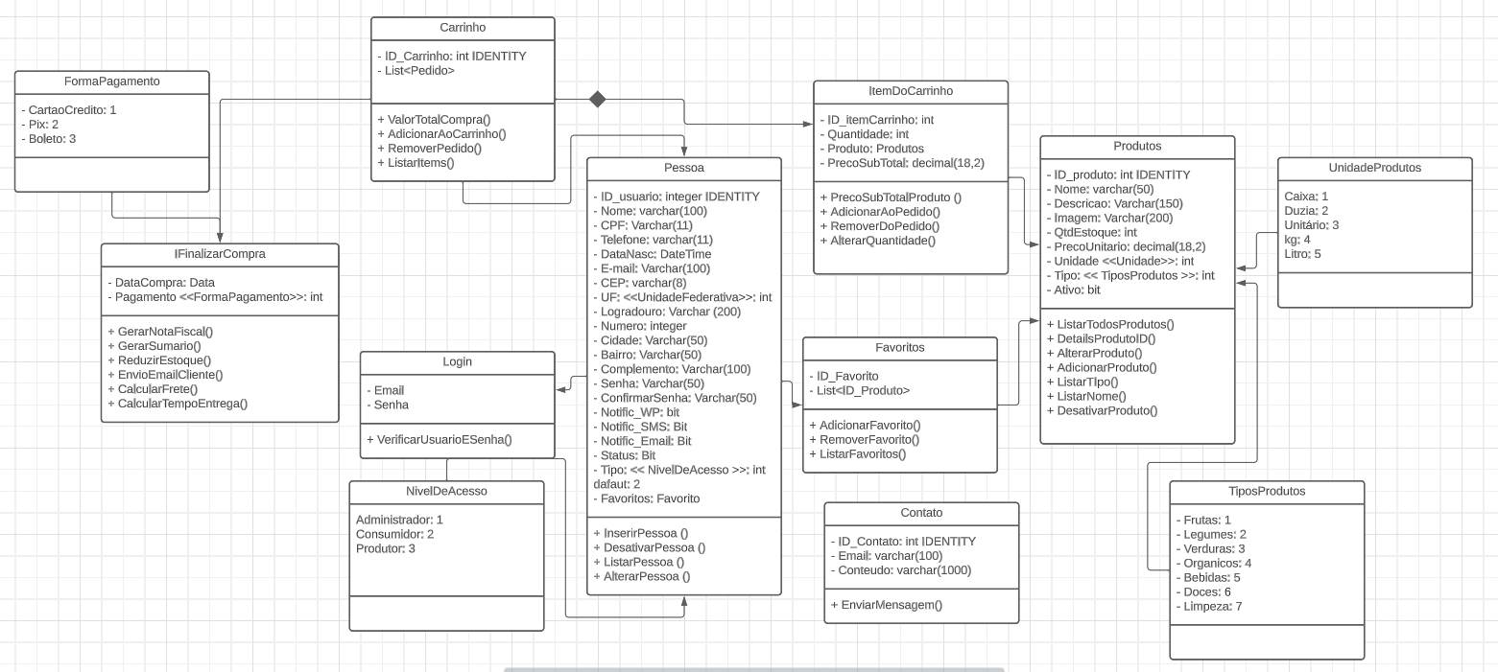
UML: Diagrama de Classes
PLANEJAMENTO
DESCRIÇÃO
REQUISITOS
Desenvolvimento
Métricas

Slide 13
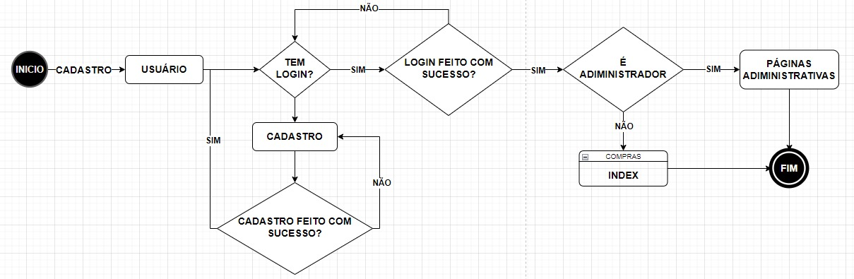
UML: Diagrama de Atividades
PLANEJAMENTO
DESCRIÇÃO
REQUISITOS
Desenvolvimento
Métricas

Slide 14
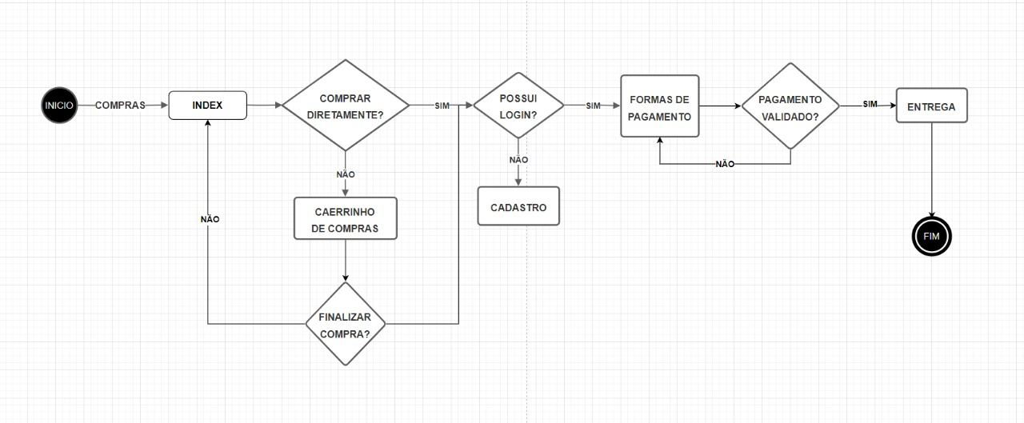
UML: Diagrama de Atividades
PLANEJAMENTO
DESCRIÇÃO
REQUISITOS
Desenvolvimento
Métricas

Slide 15
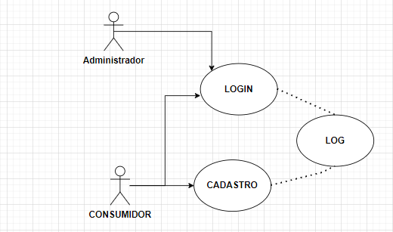
UML: Diagrama de Casos de Uso
PLANEJAMENTO
DESCRIÇÃO
REQUISITOS
Desenvolvimento
Métricas

Slide 16
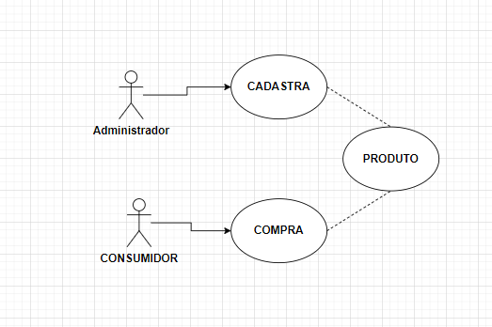
UML: Diagrama de Casos de Uso
PLANEJAMENTO
DESCRIÇÃO
REQUISITOS
Desenvolvimento
Métricas

Slide 17
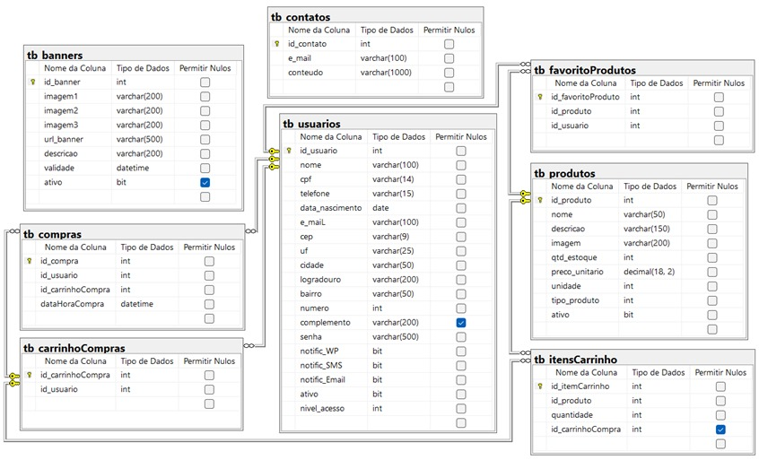
Folha de Dados
DESENVOLVIMENTO
DESCRIÇÃO
REQUISITOS
PLANEJAMENTO
MÉTRICAS

Slide 18
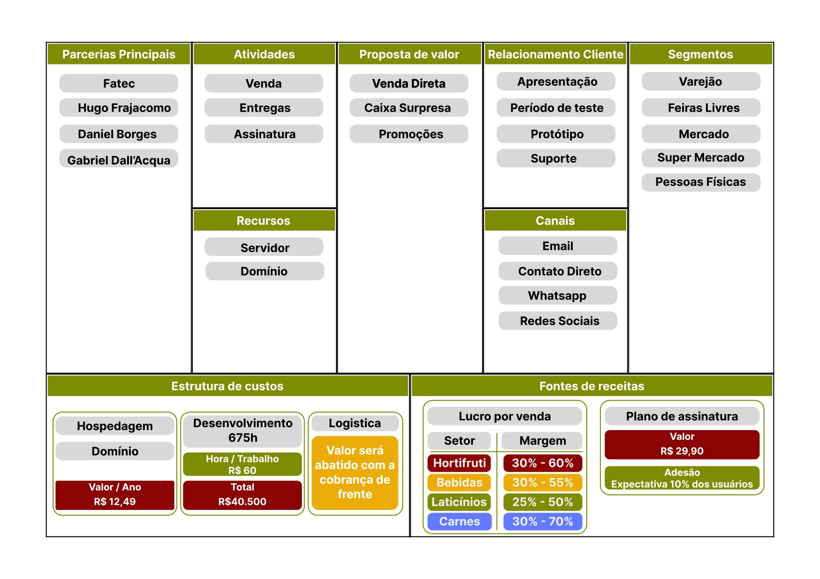
MÉTRICAS
DESCRIÇÃO
REQUISITOS
PLANEJAMENTO
DESENVOLVIMENTO

Slide 19
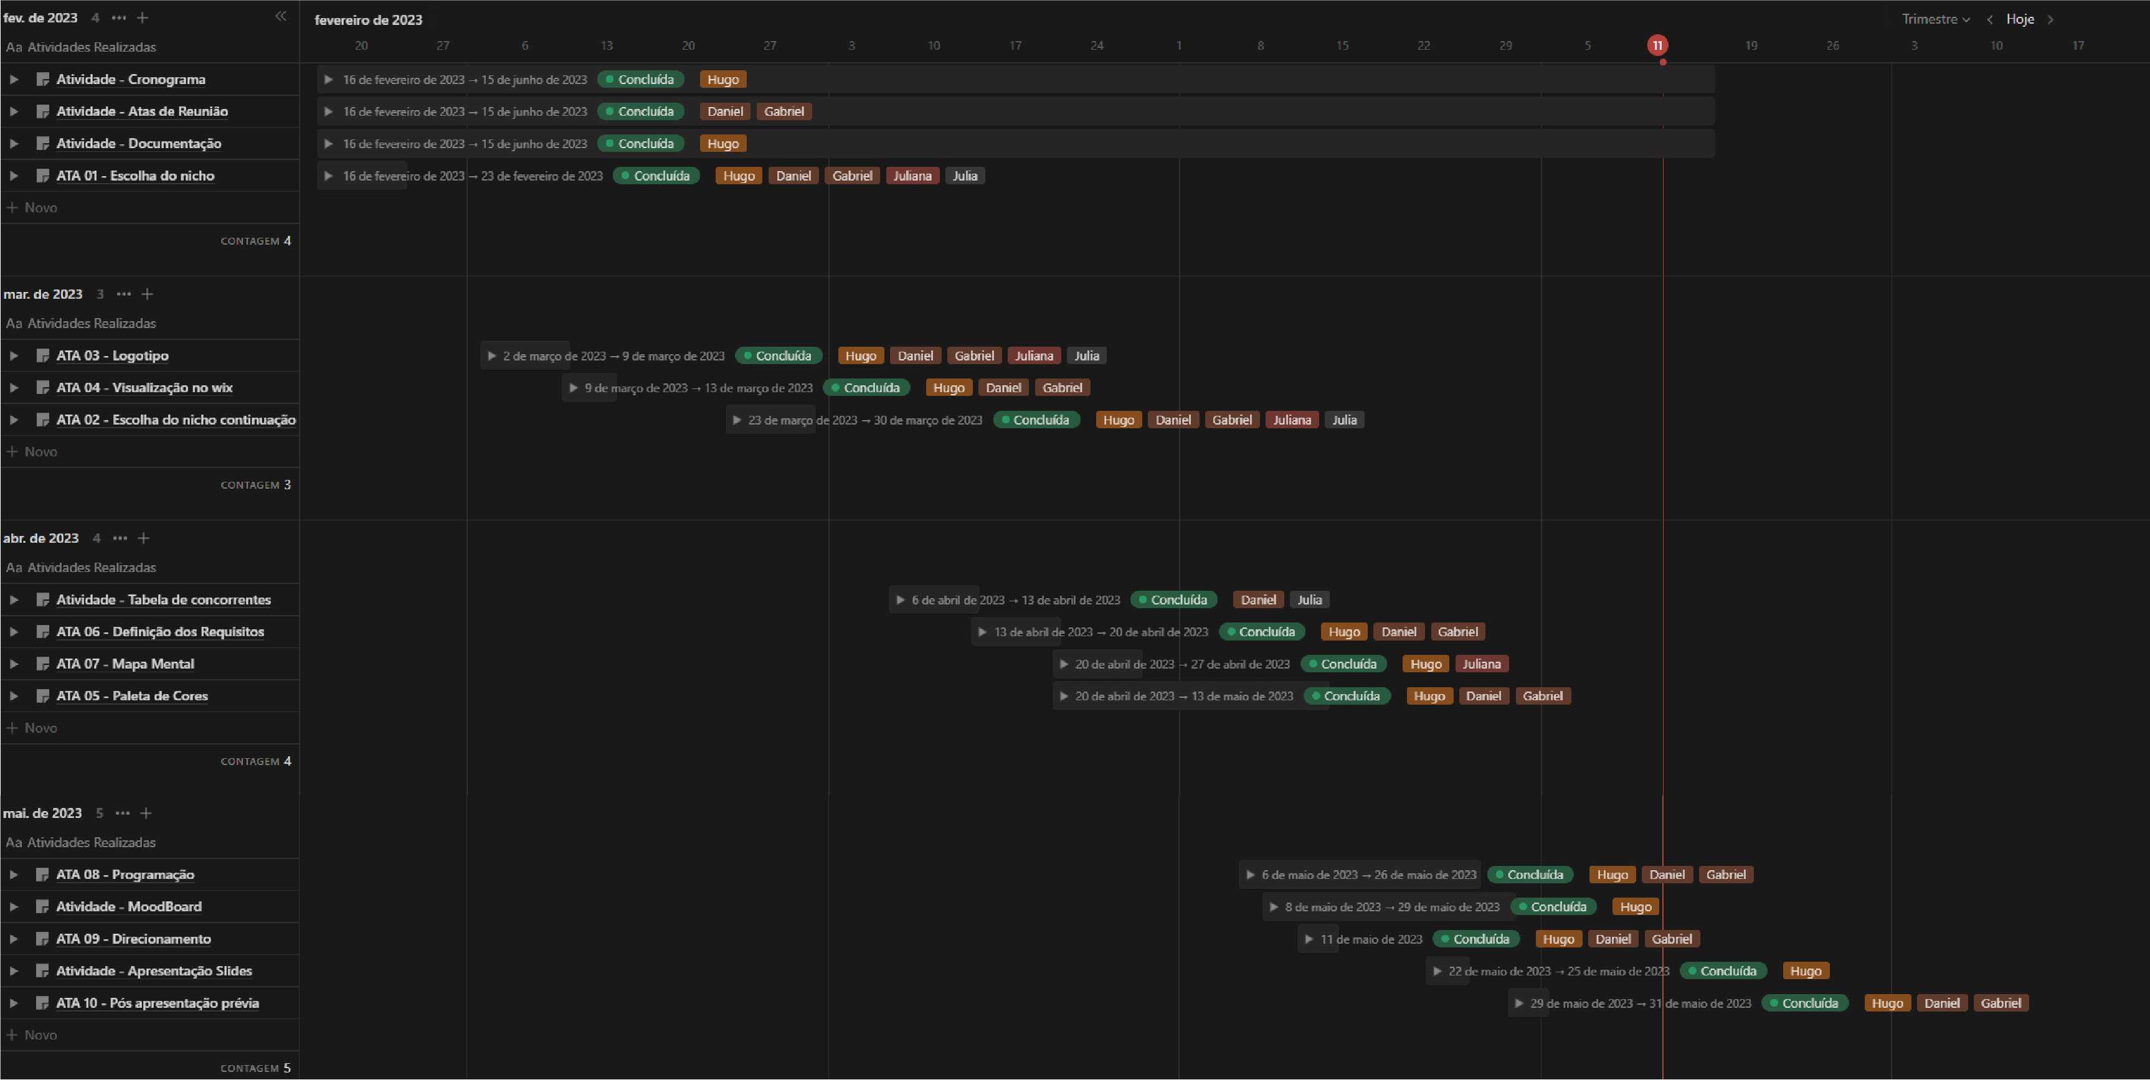
https://brick-aluminum-f00.notion.site/19cfdba4e0cb4b5b8642ddc5dd958b3e?v=54d4ac9a9273494a9564a5ae75b780ea&pvs=4

Slide 20
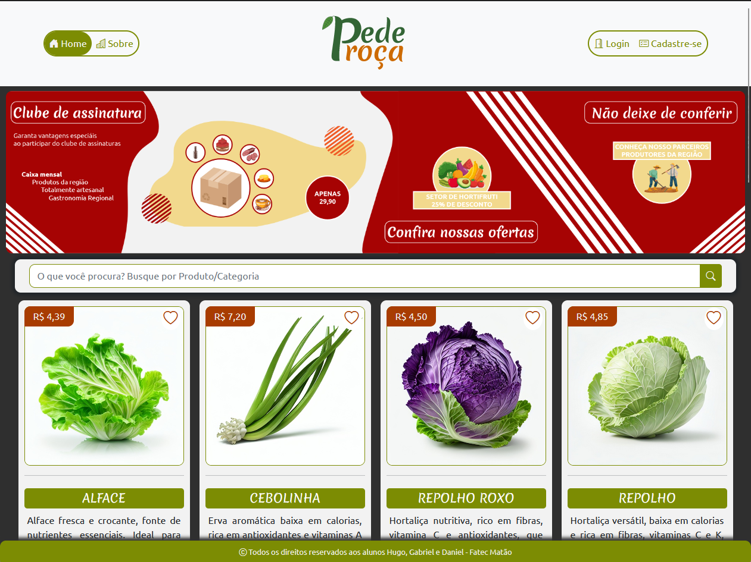
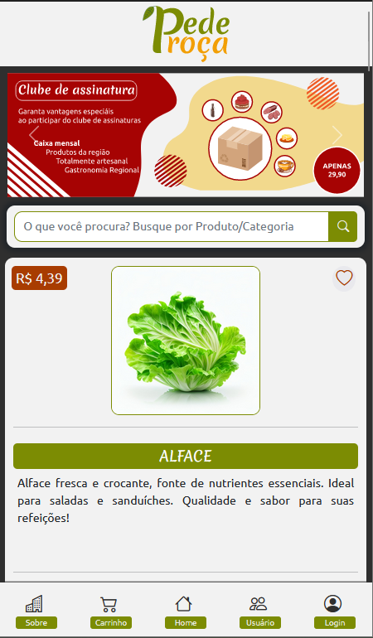
PROTÓTIPO

